Slide 1
Wikimedia Deutschland
Wir befreien Wissen We free knowledge
Notes:
Herzlich willkommen!
Stellvertretend für das Team Bildung von Wikimedia Deutschland begrüße ich Sie zum Auftakt unserer mehrteiligen Wikimedia Impulsreihe “Deutsche Bildungs- und Digitalpolitik am Beispiel Nationalen Bildungsplattform”
Bevor es in die Podiumsdiskussion geht, möchte ich die Gelegenheit nutzen, um diese Veranstaltung und damit auch unsere gesamte Impulsreihe zu rahmen
Dafür werde ich gleich zu Beginn zwei zentrale Fragen klären

Slide 2
Was ist Wikimedia?
What is Wikimedia?

Slide 3
Verein zur Förderung des Freien Wissens
Association to promote free knowledge
Digitales
Ehrenamt fördern Support digital voluntary work
Kooperationen mit Museen, Universitäten, …
Cooperations with museums, universities, …
Für freie Inhalte und Gemeinwohl im Netz
Internet for the common good and free content online
Julian Kücklich, CC0, via Wikimedia Commons
Notes:
Wikimedia Deutschland ist ein gemeinnütziger, eingetragener Verein zur Förderung des Freien Wissens
Er wurde 2004 von ehrenamtlichen Wikipedia-Aktiven gegründet und besteht inzwischen aus mehr als 100.000 Mitgliedern
Wikimedia Deutschland ist damit eines von 38 sogenannten Wikimedia Chaptern weltweit
Die Arbeit von Wikimedia Deutschland fokussiert insbesondere auf drei Bereiche:
Digitales Ehrenamt stärken, z.B. durch die Entwicklung und Bereitstellung freier Software (z.B. WikiData)
Wir unterstützen die Öffnung von Bildung und Wissenschaft durch Kooperationen mit Institutionen, z.B. Museen und Universitäten
Wir überzeugen politische und gesellschaftliche Akteur*innen von freien Inhalten und Daten im Netz und setzen uns damit für mehr Gemeinwohlorientierung in der Digitalpolitik ein

Slide 4
Unsere Satzung
Our statutes
1) Zweck des Vereins ist es, die Erstellung, Sammlung und Verbreitung freier Inhalte (engl. Open Content) in selbstloser Tätigkeit zu fördern, um die Chancengleichheit beim Zugang zu Wissen und die Bildung zu fördern. Freie Inhalte im Sinne des Vereins sind alle Werke, die von ihren Urheber*innen unter eine Lizenz gestellt werden, die es jeder Person gestattet, diese Werke kostenlos zu verbreiten und zu bearbeiten. Dazu soll auch das Bewusstsein für die damit zusammenhängenden gesellschaftlichen und philosophischen Fragen geschärft werden.
1) The purpose of the association is to promote the creation, collection and distribution of open content in a selfless manner in order to promote equal opportunities in access to knowledge and education. Free content in the sense of the association is all works that are placed by their authors under a license that allows anyone to distribute and edit these works free of charge. The aim is also to raise awareness of the associated social and philosophical issues.
https://www.wikimedia.de/ueber-uns/der-verein/satzung-ordnungen-und-beschluesse/

Slide 5
Strategische Ausrichtung
Strategic directions
Diese strategische Ausrichtung beschreibt den Beitrag von Wikimedia Deutschland zur Umsetzung der globalen Wikimedia-Movement-Strategie 2030. / This strategic direction describes Wikimedia Deutschland's contribution to the implementation of the global Wikimedia Movement Strategy 2030.
Starke Infrastruktur des Freien Wissens Strong infrastructure of free knowledge
Lebendige und beständige Communitys Vibrant and sustainable communities
Größere Diversität und gleichberechtigte Beteiligung Greater diversity and equal participation
Mehr Nutzung, leichterer Zugang More use, easier access
Breite politische und gesellschaftliche Unterstützung Broad political and social support
https://www.wikimedia.de/ueber-uns/der-verein/satzung-ordnungen-und-beschluesse/

Slide 6
Unsere Projekte
Our projects
Wikimedia Deutschland:
deWikipedia
Wikidata
(Wikimedia Commons)
https://commons.wikimedia.org/wiki/File:Wikimedia_logo_family_simplified_2019.svg

Slide 7
Was sind Herausforderungen?
What are obstacles?

Slide 8
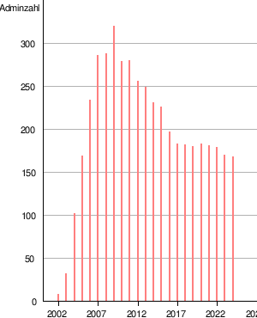
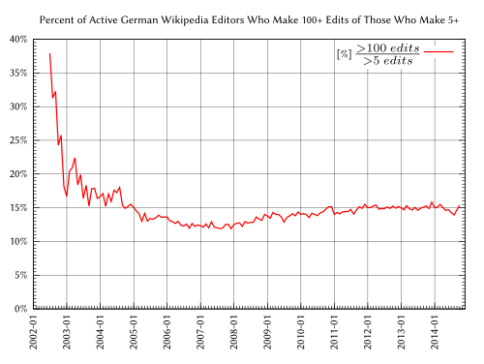
Iterne Entwicklungen
Intern developments
https://de.wikipedia.org/wiki/Wikipedia:Statistik

Slide 9
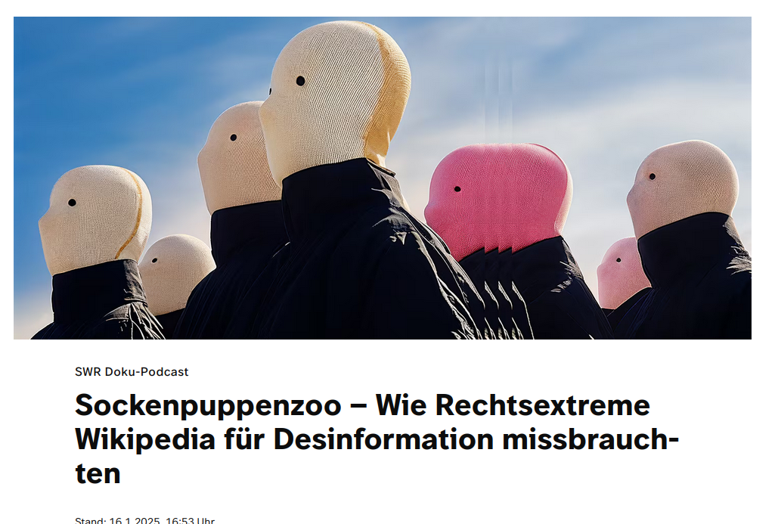
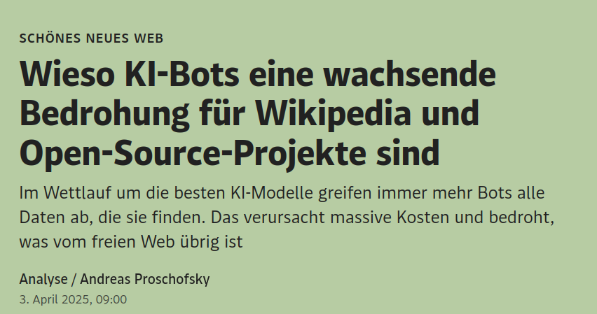
Politisches
Politics

Slide 10
Wie lautet unsere Frage?
What is our question?

Slide 11
Was braucht es damit die deutschsprachige Wikipedia auch im Jahr 2030…
…weiterhin mit einer florierenden Community zu den relevantesten, zuverlässigsten Informationsquellen im Internet gehört?
What will it take for the German-language Wikipedia until 2030 to...
...continue to be one of the most relevant, reliable sources of information on the Internet with a thriving community?

